Slide 1


Bruno Bergamini do Nascimento Pedro Henrique Moreira

Slide 2


Cenário
- Buscando levar o melhor para nossos clientes em termos de qualidade de filmes e séries, nós decidimos criar a Mad Monkey.
- Analisando o mercado de streaming de filmes e séries notamos que ele está começando a ficar cada vez mais competitivo e foi aí que tivemos a ideia trazer algo diferente.

Slide 3
Solução
- Trazemos planos especiais com alta qualidade de imagem que possibilitam ao usuário baixar o vídeo para poder assistir quando quiser.
- Possuímos também um plano especial para quem prefere curtir a nossa plataforma de forma gratuita, com a contrapartida apenas de assistir alguns anúncios.

Slide 4
Sobre nosso programa
- O Front-end de nosso programa foi desenvolvido em HTML5, CSS, JS, jQuery, AJAX, JSON e Bootstrap
- E o Back-end utilizando PHP, PHPMailer e MySQL.

Slide 5
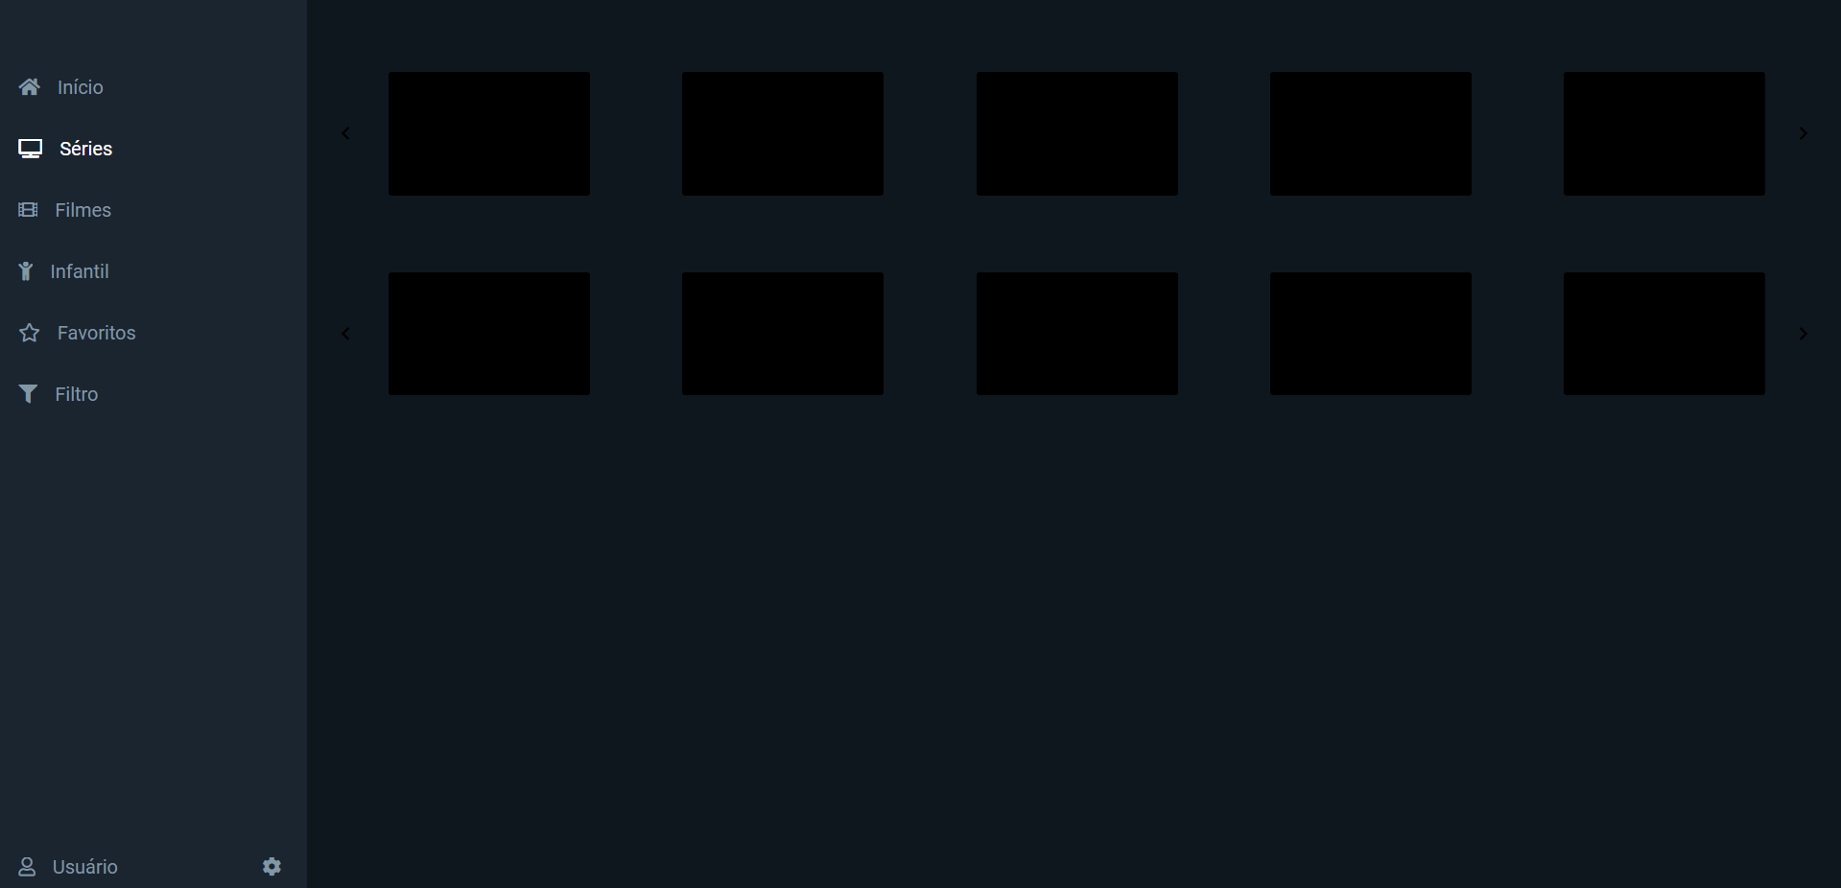
Protótipos

Slide 6
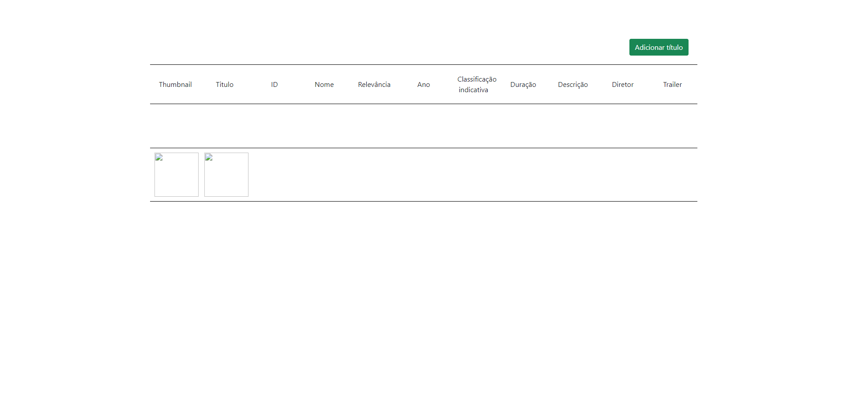
Protótipos

Slide 7
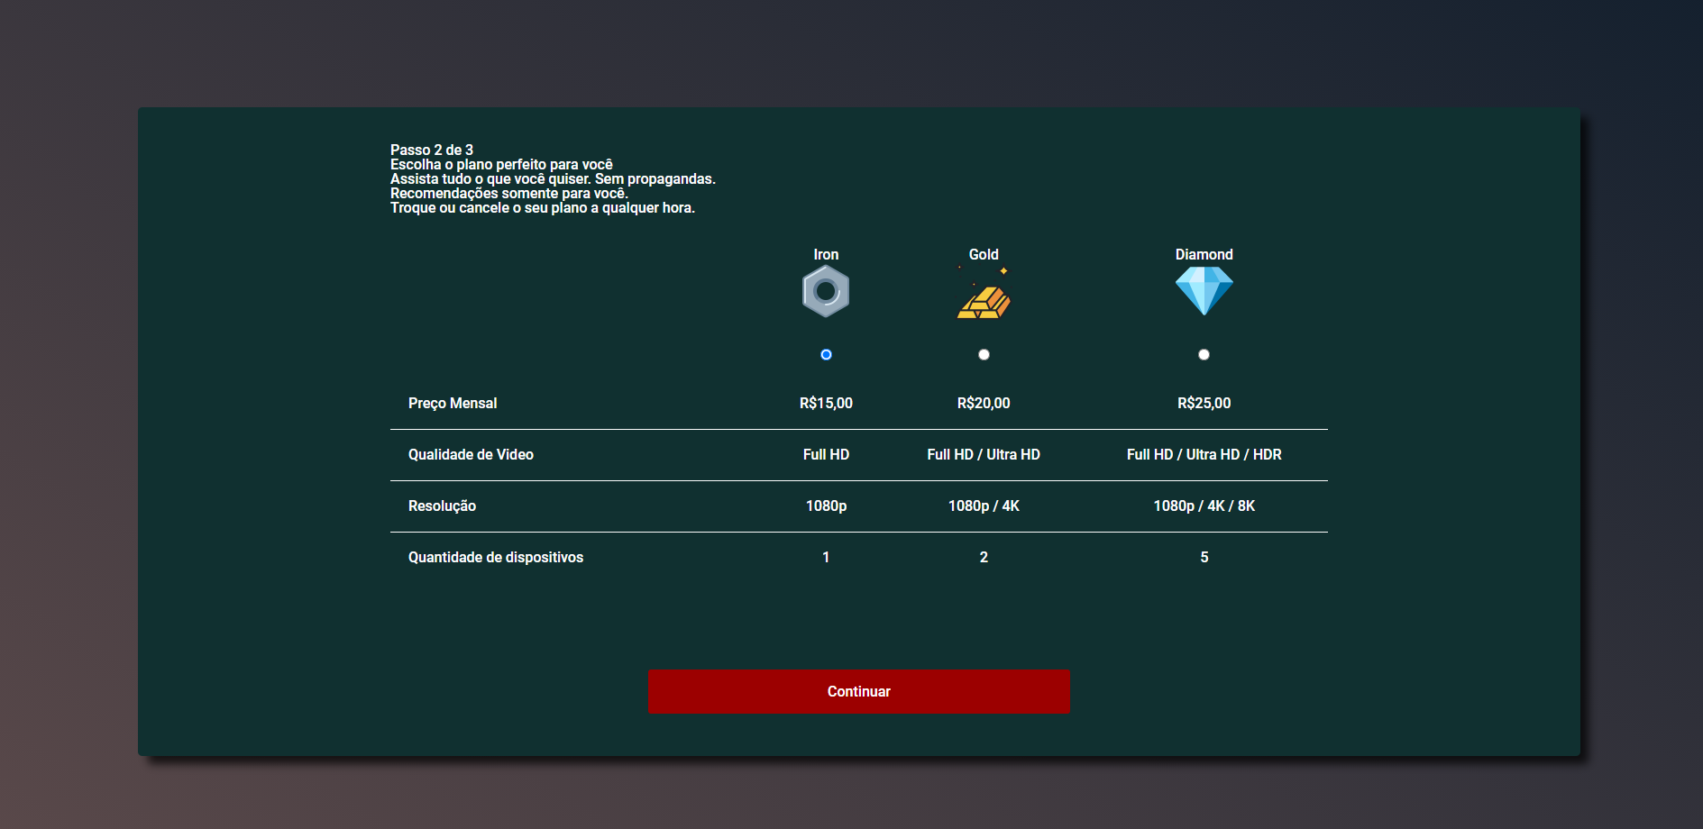
Protótipos

Slide 8

Funcionalidades
- Realizar o seu cadastro.
- Visualizar, assistir, pesquisar e favoritar filmes e séries.
- Editar senha e cartão.
Cliente
Admin
- Adicionar filmes e séries.
- Pagamento via Bitcoin.
- Comentário do usuário.
Futuras Funcionalidades
Futuros Subsistemas
- Stream em conjunto entre os usuários.

Slide 9
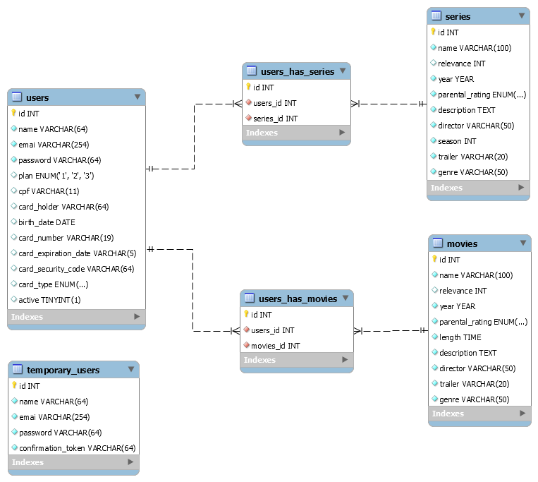
Modelo Conceitual Lógico

Slide 10

Modelo de Negócio
Free
R$00,00*
Iron
R$15,00*
Gold
R$20,00*
Diamond
R$25,00*
- Qualidade de vídeo: 720p
- Resolução: 720p
- Quantidade de Dispositivos: 1
*Mensalidade.
- Qualidade de vídeo: Full HD
- Resolução: 1080p
- Quantidade de Dispositivos: 1
*Mensalidade.
- Qualidade de vídeo: Full HD / Ultra HD
- Resolução: 1080p / 4K
- Quantidade de Dispositivos: 2
*Mensalidade.
- Qualidade de vídeo: Full HD / Ultra HD / HDR
- Resolução: 1080p / 4K / 8K
- Quantidade de Dispositivos: 5
*Mensalidade.

Slide 11
Obrigado!
Alguma pergunta?
madmonkey@madmonkey.com
+41 620 421 838
madmonkey.com.br

